Slide 1
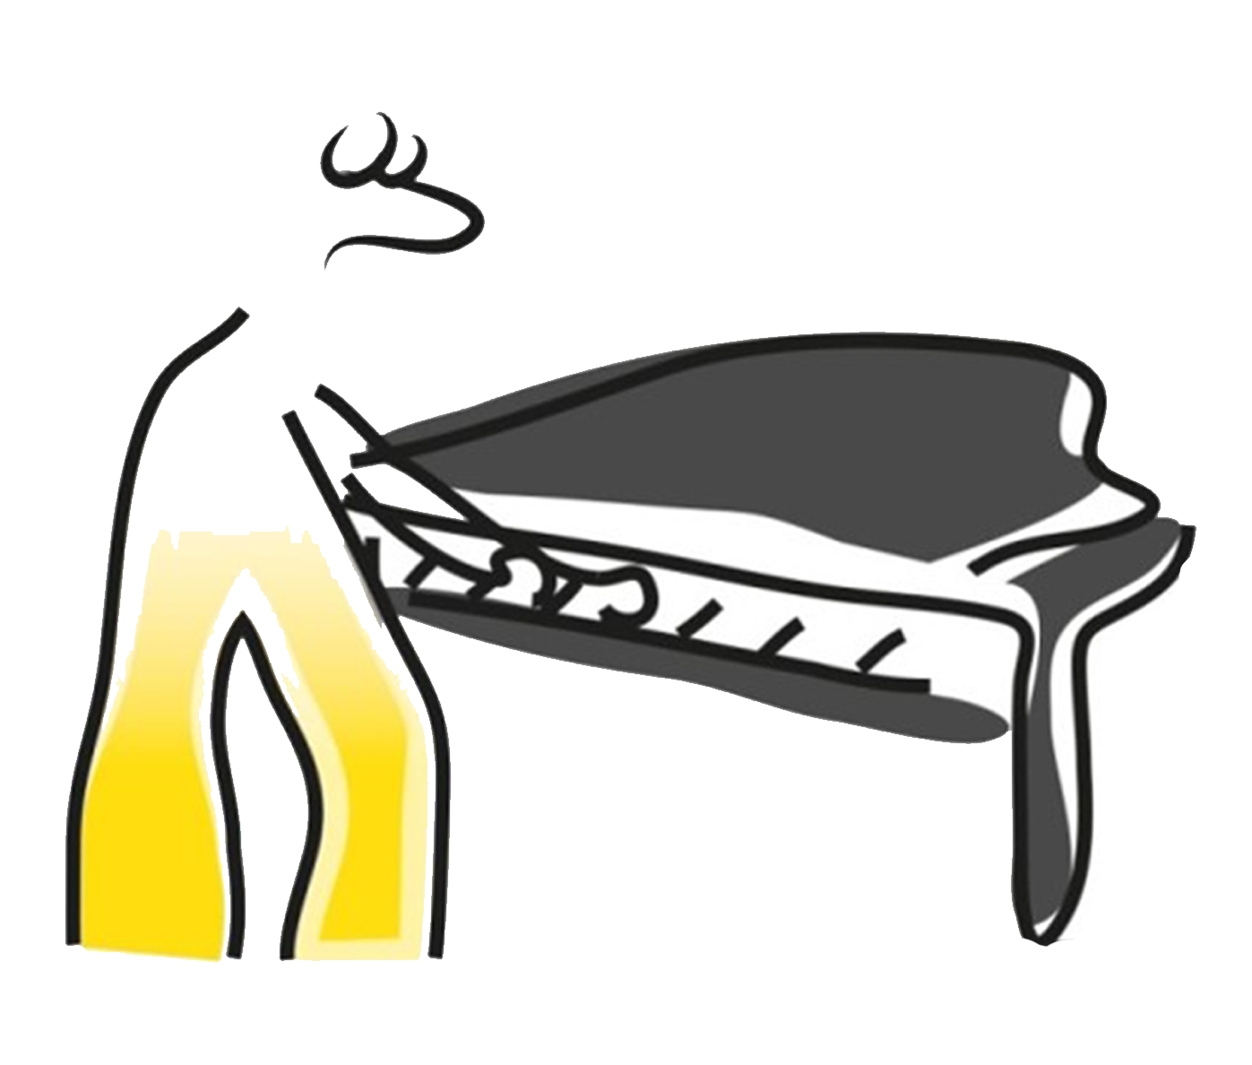
Bulletin d’inscription
Nom : ……………………………………………………………………………………………
Prénom : …..…………………………………………………………………………………
Adresse complète : ……………………………………………………………………..
Code postal Ville : ………………………………………………………………………..
Téléphone : ………………………………………………………………………………….
Mail : ……………………………………………………………………………………………
□ Adulte
□ Jeune, âge : …………………..
Pas de régime alimentaire particulier
□ Je joins aujourd’hui mon règlement, soit : ………………………. €
(50% d’arrhes)
□ Je réglerai le solde au début du stage, soit : …………………….. €
(solde : 50%)
À l’ordre de « La plage musicale ». Classe Piano « absolute beginners » 25, avenue des oliviers, 84230 Châteauneuf-du-pape. 20% d’arrhes retenus pour désistement 15 jours avant le séjour, 100% après. Toutes nos informations sur notre site : www.laplagemusicale.fr
Fait à : ……………………………………………….
Le : ……………………………………………………
Piano
En pratique
Dates. Du jeudi 18 mai à 9 heures au dimanche 21 mai au soir
Lieu. 25 avenue des oliviers à Châteauneuf-du-pape
Hébergement : possible sur place, mais limité, nous consulter. De nombreuses chambres d’hôtes en ville et un camping de qualité « l’art de vivre » à 2,5km.
Restauration. Dîner possible pour les hôtes logés sur place
Accès. Gare d’Orange (10km.), Sorgues (7km.) ou Avignon TGV (20 km.). Autoroute A6, sortie Orange à 10 km. Parking sur place
Stage Piano « ABSOLUTE BEGINNERS» | Tarif
□ Adulte / Jeune | 400 €
□ Hébergement B&B solo (par nuit) | 50 €
□ Hébergement B&B à 2 (par nuit/personne) | 30 €
□ Dîner réservé aux hôtes (prix par repas) | 15 €
« Absolute Beginners »
Certains ont la guitare qui les démange, vous c’est le piano ! Vous avez envie d’apprendre le piano mais vous n’avez pas le temps ou pas envie d’aller en cours toutes les semaines. Ce stage est fait pour vous !
Vous aurez l’occasion d’apprendre le piano lors de stages réguliers avec un suivi en distanciel.
NOUS CONTACTER
06 72 20 58 18
LA PLAGE MUSICALE
contact@laplagemusicale.fr
18 au 21 mai 2023
Provence
Patrick Vo Vang Phuc
Véronique Galliot
www.laplagemusicale.fr
Châteauneuf-du-pape
Signature
SIREN 789 071 685
VERONIQUE GALLIOT
25 avenue de oliviers
84230 Châteauneuf-du-Pape
06 72 20 58 18 contact@laplagemusicale.fr

Slide 2
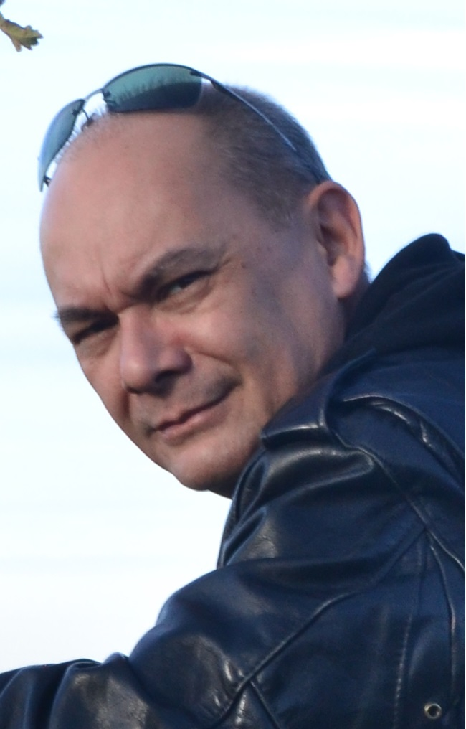
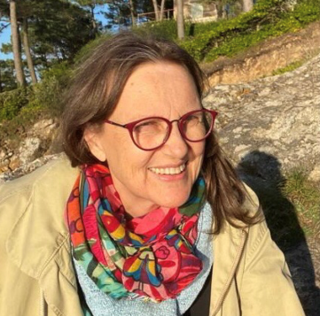
Nos séjours se déroulent à Châteauneuf-du-pape, en plein village médiéval, au milieu des vignes, avec une vue superbe sur le vieux château et le village.
Nous mettons à votre disposition plusieurs salles de musique, avec de nombreux pianos.
LE solfège, même pas peur !
Au cours de ces stages, les notions de solfège seront enseignées au travers de la pédagogie Martenot, l’équivalent de la pédagogie « Montessori » pour la musique
Approche sensorielle et fondée sur le jeu, l’écoute, la détente et la bienveillance
APPROCHE du stage
Chaque jour :
Des ateliers collectifs à plusieurs pianos à la fois
Un atelier pour se familiariser avec les bases de la musique [rythme et mélodie] selon l’approche Martenot
Des improvisations
De petits morceaux
Une séance de relaxation adaptée aux musiciens
Qui peut s’ inscrire ?
Toute personne désireuse de commencer le piano ou d’essayer l’instrument avant de se lancer. Aucune base n’est requise
pour commencer
Découvrir de nouveaux horizons
ET TOUT CELA REUNI :
Jeux : connaissance du clavier
Improvisations : seul et à plusieurs
Airs connus et mélodies au piano : mise en œuvre de partitions et technique pianistique
Accompagnement de chansons
Rythme : approche corporelle
Postures : les bonnes au piano !
Un peu de jazz, ça vous dit ? Ah ! On respire au piano …
improvisation
« Apprendre le piano en cours collectifs permet de bénéficier de la stimulation du groupe, de s’inspirer des progrès des autres et surtout de rompre avec la solitude du pianiste en jouant avec les autres »
déchiffrage
Polyphonie
Jeu libre
Clavier
Détente
Rythme
Patrick Vo Vang Phuc
Formé à Paris, Genève et Londres, Patrick Vo Vang Phuc est un pianiste reconnu, soliste, accompagnateur, chambriste, professeur de piano au Conservatoire de Saint-Claude, il enseigne également la pédagogie Martenot aux professeurs de piano, au sein du Centre Martenot Kleber, qu’il dirige.
Véronique Galliot
Après 25 ans dans l’entreprise, Véronique Galliot s’est formée à la pédagogie Martenot, tant en piano qu’en formation musicale. Elle a ouvert en 2012 l’école de musique La Plage Musicale, aujourd’hui présente en Provence, et y développe de nombreux jeux pianistiques et de solfège, à découvrir en groupe.

